Slide 1
Stramenopiles (Heterokonta)

Slide 3
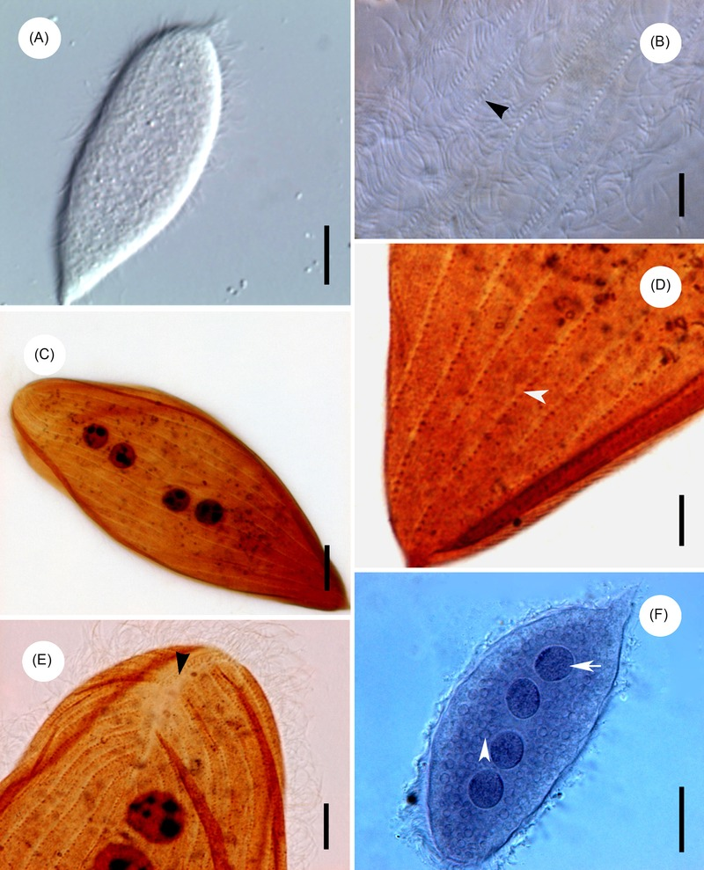
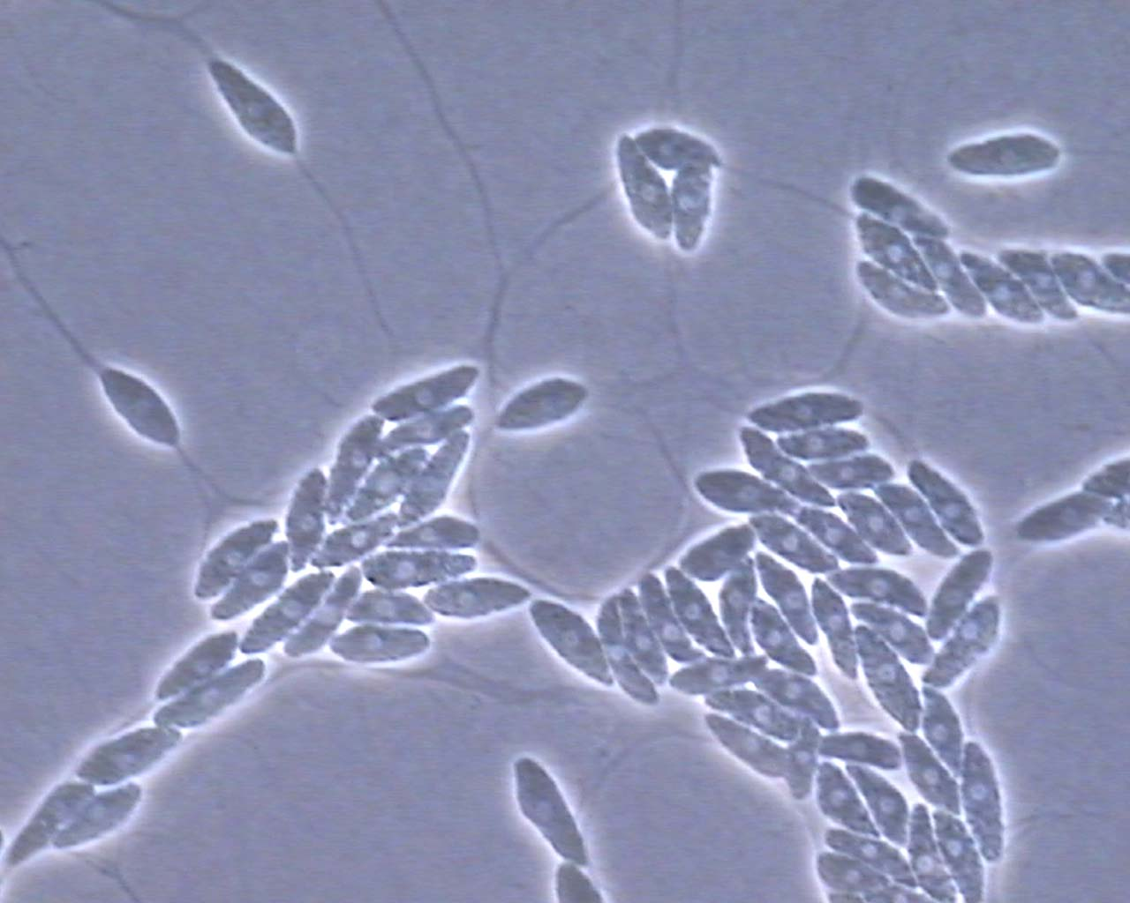
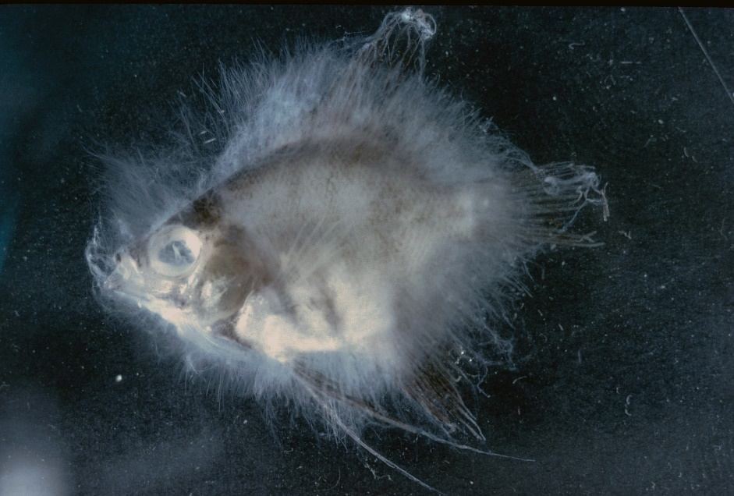
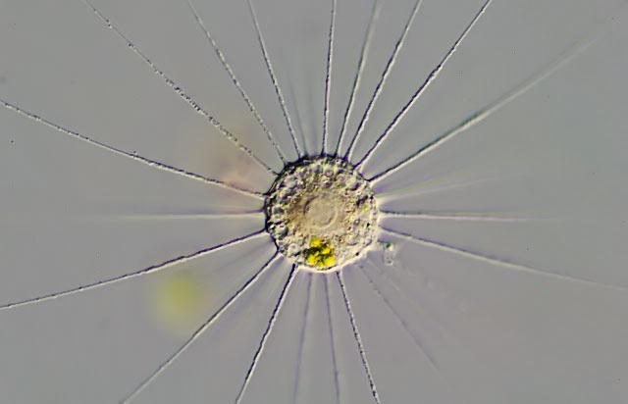
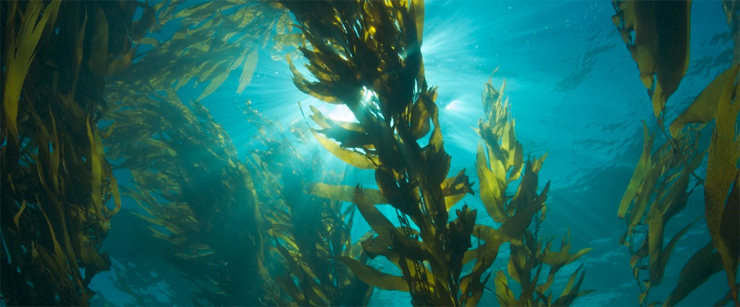
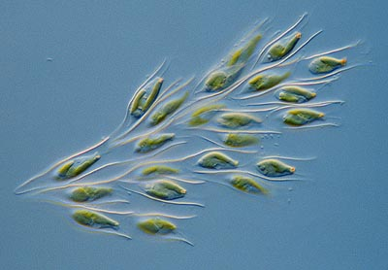
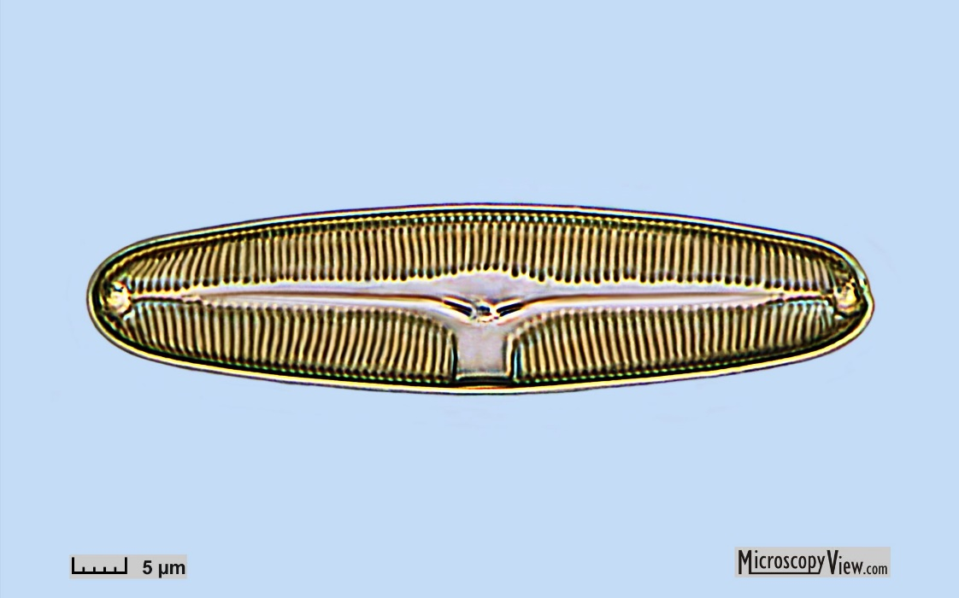
Stramenopiles
Bigyra (гетеротрофы, нет клеточной стенки)
Opalozoa
Opalinata
Opalinea
Blastocystis
Sagenista
Labyrinthulomycetes (двужгутиковые зооспоры)
Gyrista
Oomycota (клеточная стенка из целлюлозы, двужгутиковые зооспоры)
Actinophryidae (одни из солнечников)
Ochrophyta (преимущественно фотосинтетики)

Slide 4
Opalinea
Комменсалы прямой кишки бесхвостых амфибий, реже рыб и рептилий
Тело плоское листовидное либо цилиндрическое веретеновидное, покрыто рядами жгутиков
Покров – гребенчатая тубулемма
Ядер от одного до нескольких сотен, однородные по структуре
Цитостом отсутствует, пиноцитоз всей поверхностью клетки

Slide 5
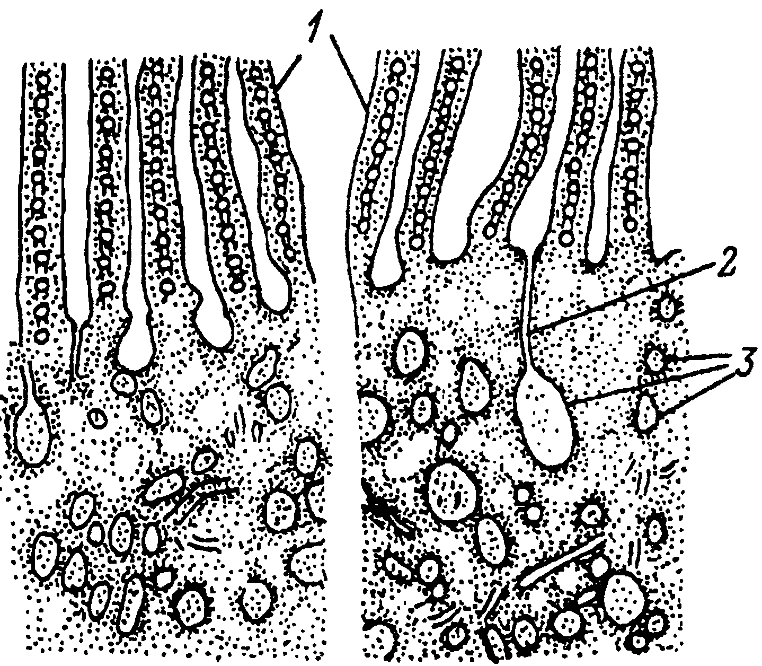
Покровы, пиноцитоз и жгутики
1 – складки тубулеммы с микротрубочками
2 – пиноцитозные каналы
3 – пиноцитозные вакуоли
Каждый гребень содержит от 13 до 24 микротрубочек, расположенных в один ряд
От 1 до 25 гребней
Кинетиды (ряды жгутиков, рис. D) отходят от фалькса (стрелка на рис. Е) – особой зоны на переднем краю клетки, проходят между гребнями тубулеммы

Slide 6
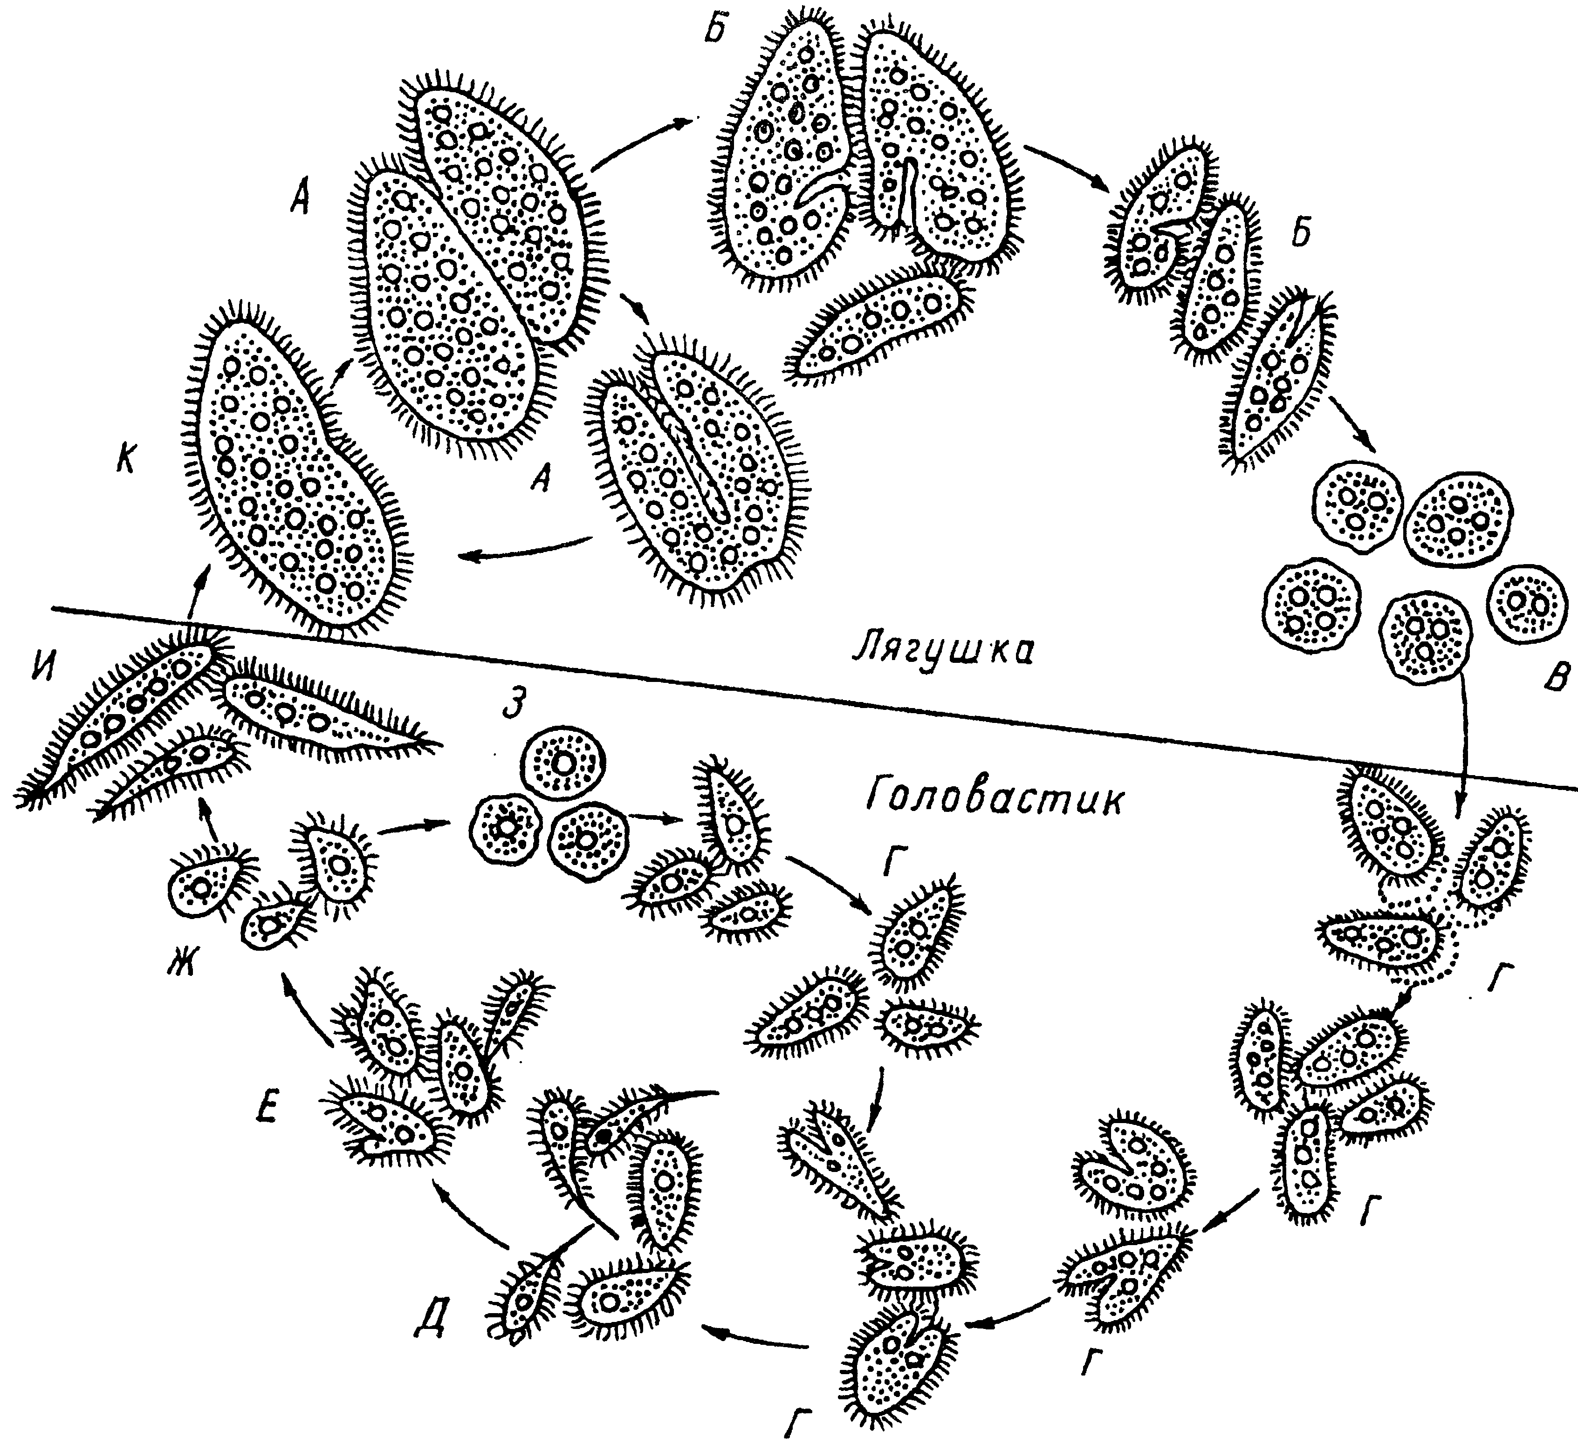
Жизненный цикл Opalina ranarum
A – делящийся трофозоит
Б – формирование гамонтов (палинтомия – деление без роста дочерних клеток)
В – гамонтоцисты
Г – эксцистирование и деление гамонтов в кишечнике головастика
Д – макро и микрогаметы
Е – слияние гамет (анизогамия)
Ж – зиготы
З – зигоцисты
И – растущие трофозоиты
К – зрелый трофозоит
Red! – мейоз
Red!
Notes:
Гаметы гаплоидные, микрогаметы имеют хвостовой вырост и меньше жгутиков, сливаются с макрогаметами
Зигоцисты либо эксцистируются в том же головастике и дают новое поколение гамонтов (если головастик вступил в метаморфоз, то дают трофозоиты), либо выходят во внеш. среду. Если их проглатывает головастик, то дают гамонты. Еслт головастик, вступивший в метаморфоз, то дают трофозоиты

Slide 7
Blastocystis
Возбудители хронических и острых гастроэнтеритов, при проникновении в суставные сумки – ревматоидный артрит
Широкий спектр хозяев, не имеют строгой специфичности
Жгутики полностью утрачеы
4 формы: вакуолярная, гранулярная, амебоидная, циста

Slide 8
(a) Vacuolar form showing a large central vacuole (CV) surrounded by a thin rim of cytoplasm. Cellular organelles are noted in the cytoplasm.
Three nuclei (Nu) are seen in this ultrathin section of the cell. SC, surface coat. (b) High-magnification micrograph, showing details of the
nucleus (Nu) and surrounding structures. A crescentic band of electron-opaque material (asterisk) is noted in the nucleus. Mitochondrion-like
organelles (m) and the Golgi complex (g) are seen. Coated pits (arrow) are found on the outer cell membrane. (c) Granular form, showing
clumps of granules (gr) in the central vacuole (CV). (d) High-magnification details of granules found in the central vacuole of the granular
form. Small vesicles, membranous material, myelin-like whorls, and lipid inclusions are noted.
(Stenzel, Boreham, 1996)

Slide 9
Жизненный цикл
Два типа цист – тонкостенные и толстостенные. Под оболочкой тонкостенных цист проходит шизогония, они не выходят из кишечника, вскрываются прямо там
Под оболочкой толстостенных цист также может проходить шизогония, выходят во внешнюю среду. Новый хозяин заражается при заглатывании цисты

Slide 10
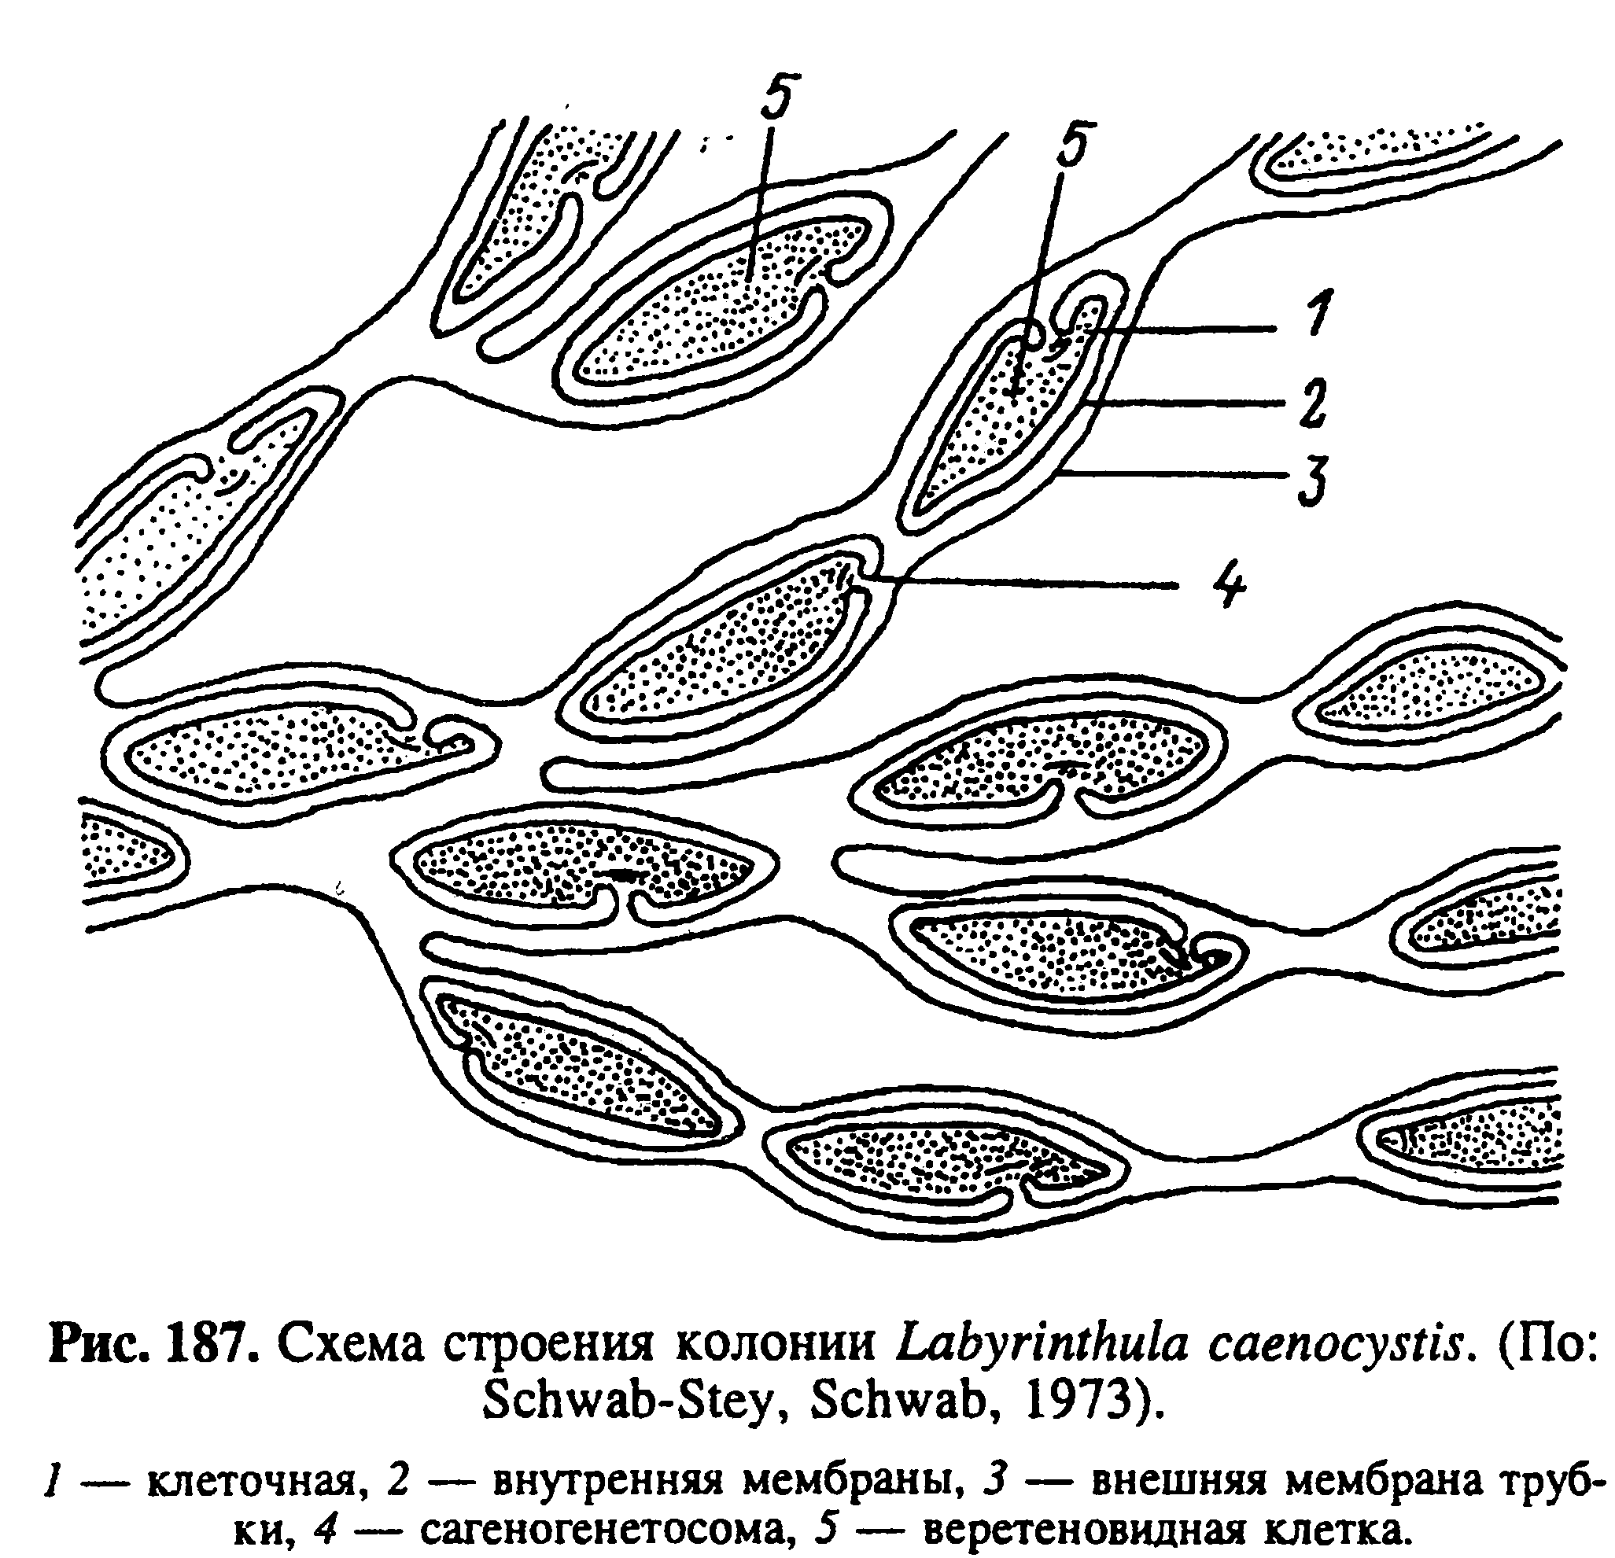
Labyrinthulomycetes (лабиринтулы)
Морские колониальные протисты, сапротрофы либо паразиты водорослей и моллюсков
Колония представлена сетью трубок (имеют мембрану), заполненных эктоплазмой. Внутри этих трубок находятся веретеновидные клетки

Slide 11
Oomycota (aka Peronosporomycetes)
Около 1000 видов
Морские, пресноводные и почвенные организмы
Сапротрофы либо патогены (в том числе опасные патогены растений и животных). Осмотрофы

Slide 12
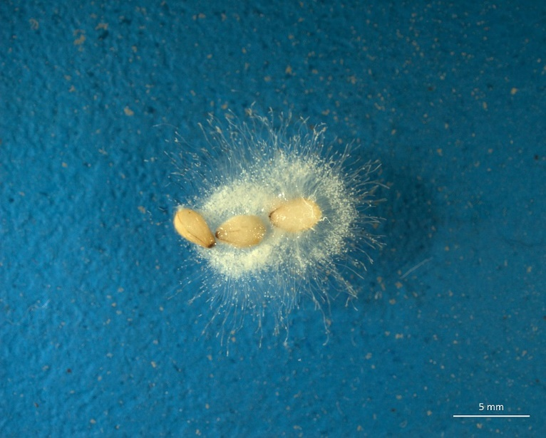
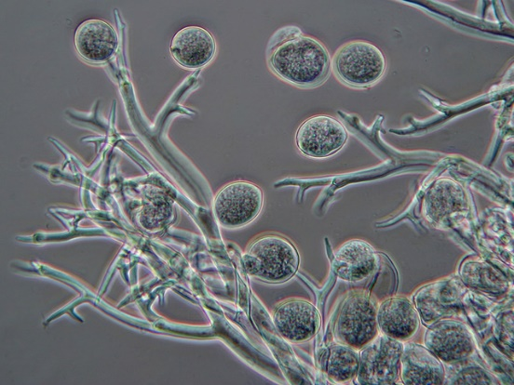
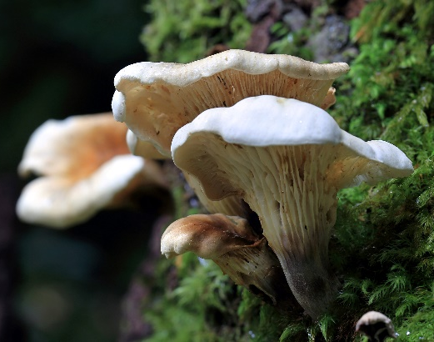
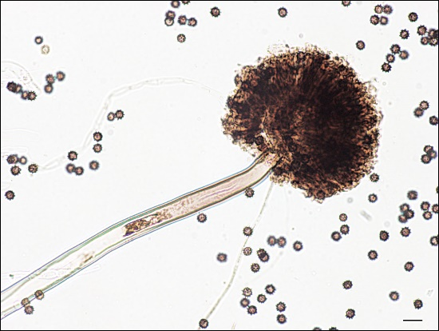

Oomycota
Fungi
VS
Двухжгутиковые зооспоры, при этом жгутики передние
Основной полимер клеточной стенки – целлюлоза
Митохондрии с трубчатыми кристами
Одиночные задние жгутики только у самых примитивных представителей. Большинство грибов не имеет жгутиковых стадий
Основной полимер клеточной стенки – хитин
Митохондрии с пластинчатыми кристами

Slide 13
The Mycota. Systematics and Evolution
David J. McLaughlin, Joseph W. Spatafora
Кл. Peronosporomycete
Кл. Saprolegniomycete
Базальные отряды
(В основном морские
паразитические организмы)

Slide 14
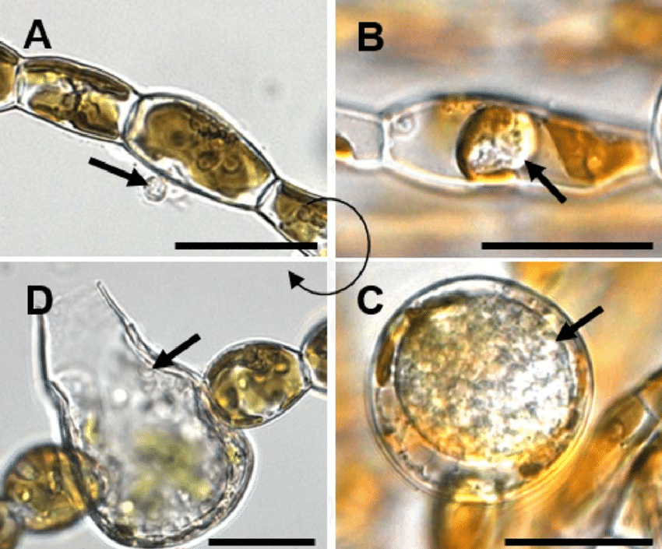
Отряд Eurychasmales
Паразиты нитчатых бурых водорослей
Голокарпный таллом (т. е. такой таллом, который целиком превращается в спорангий)
Life cycle of Eurychasma dicksonii in its brown algal host Ectocarpus siliculosus. (A) A spore (arrow) attaches to the algal surface and injects its content into the host. (B) Within the algal cytoplasm, the Eu. dicksonii thallus (arrow) develops which, at the early stage of infection, is unwalled. (C) Later, the pathogen thallus (arrow) has a cell wall and causes hypertrophic expansion of the algal host cell. (D) At the final stage, the complete thallus differentiates into a sporangium from which motile zoospores (arrow) are produced, completing the life cycle of the pathogen. Scale bars equal to 25 lm. (Figure reproduced from Strittmatter et al. 2016.)

Slide 15
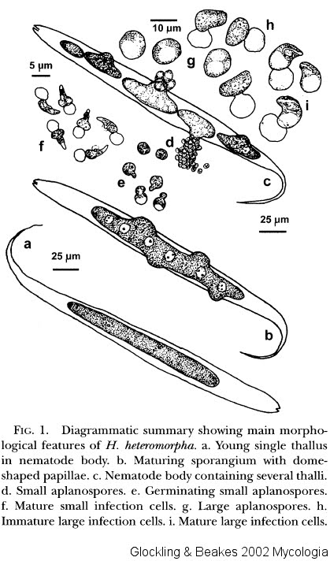
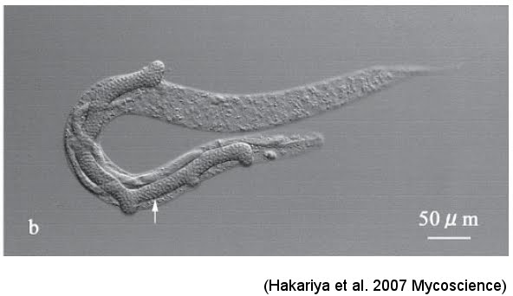
Отряд Haptoglossales
Паразиты нематод и коловраток
Голокарпный таллом
Жизненный цикл с зооспорами либо с апланоспорами
Особая стадия жизненного цикла – gun cell

Slide 16
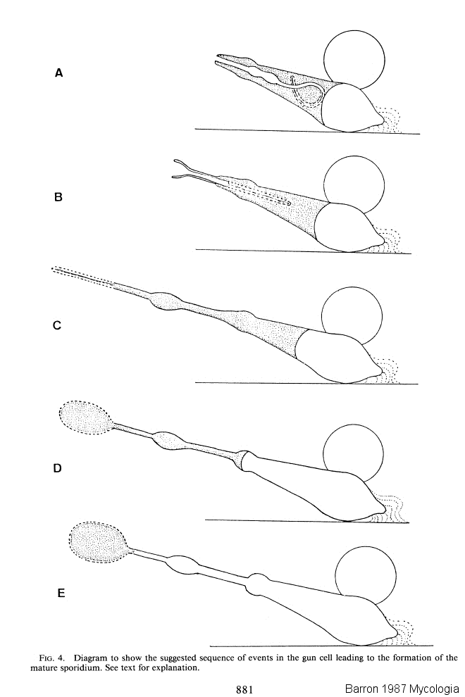
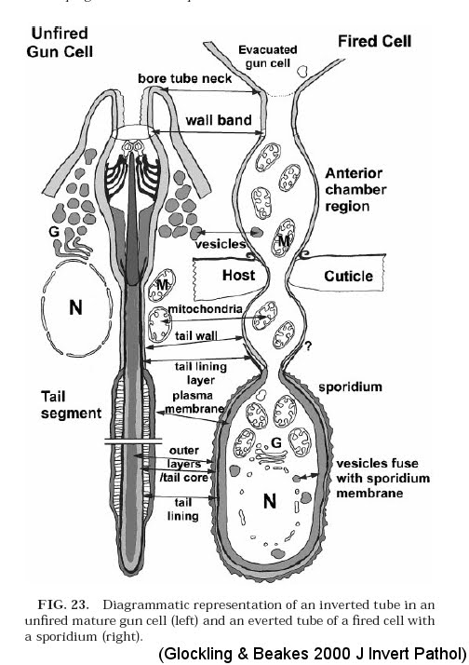
Gun cells
Gun cells развиваются из апланоспор либо зооспор
При контакте с кутикулой нематоды выстреливают, вводя внутрь хозяина инфекционное начало (sporidium)

Slide 17
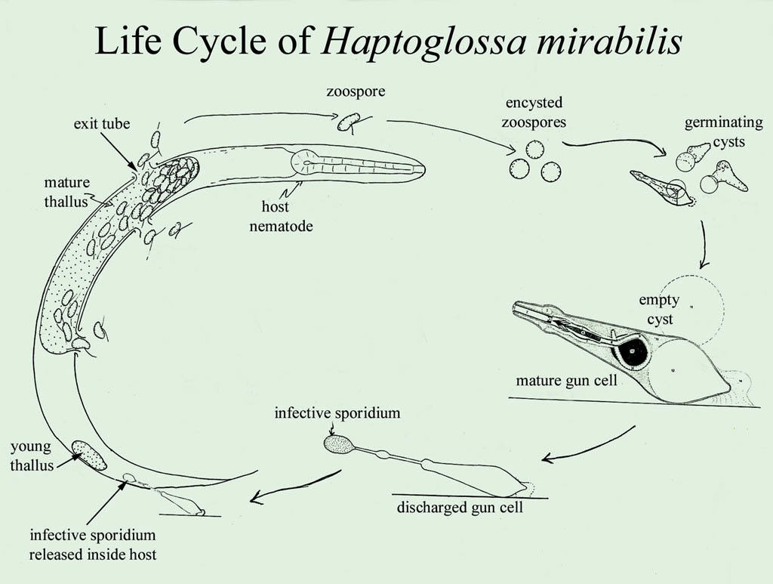
Copyright George Barron

Slide 18
Отряд Olpidiopsidales
Паразиты водорослей, протистов и других оомицетов (гиперпаразитизм)
Некоторые представители отряда вызывают заболевания таких промысловых красных водорослей, как нори и Chondrus crispus
Голокарпный таллом
У некоторых есть половой процесс
Drawings of Olpidiopsis saprolegniae infecting hyphae
and oogonia of Saprolegnia ferax. Transfer
of plasmodial thallus from cyst into hyphal cytoplasm
(m, n), which develops into a papillate thallus (o).
Spiny resting spore stages within an infected oogonium
(p) and a detail of a resting oospore and an adjacent
antheridial thallus (q). Mature thallus of O. glenodinianum
(r) showing direct release of zoospores from elongate
discharge tube, which is typical of the whole genus.
All from Karling (1981), from studies of Barrett (1912),
Coker (1923) and Johnson (1966, 1972).

Slide 19
Отряд Haliphthorales
Единственный из базальных отрядов, представители которого имеют эукарпические мицелиальные талломы (т. е. их талломы не превращаются целиком в спорангий, только определённая часть)
Паразиты ракообразных, моллюсков, а также яиц этих животных
(s–u) Drawings
of Haliphthoros milfordensis. Cysts germinate to produce lobed and branching thalli (s, t). A sporangial compartment from which zoospores are being released via a narrow discharge tube (u). From Karling (1981), after Sparrow (1974). (v, w) Drawings of young (v) and mature (w) thallus of the abalone parasite Halioticida noduliformans, showing long hypha-like segments that differentiate zoospores, separated by narrow spaces. (x) Irregularly swollen thallus of Halocrusticida parasitica showing mature zoosporangium with slender branched discharge tubes. From Hatai (2012), with permission

Slide 20

The Mycota. Systematics and Evolution
David J. McLaughlin, Joseph W. Spatafora
Кл. Peronosporomycete
Кл. Saprolegniomycete
Базальные отряды
(В основном морские
паразитические организмы)

Slide 21
Класс Saprolegniomycete
В основном – пресноводные сапротрофы и некротрофные оппортунистические патогены растений и животных
Преимущественно эукарпические разветвлённые талломы
Спорангии нитевидные либо булавовидные
Зооспоры либо апланоспоры. Характерен дипланетизм – наличие двух типов зооспор и двух типов цист
Оогонии с одной либо несколькими ооспорами.
Simplified LSU rRNA tree of members of Saprolegniales together with summary of some key morphological characters (sporogenesis and mature oospore cytology) associated with each clade. Unpublished illustration from Inaba and Tokumasu (2002)

Slide 22


Slide 23
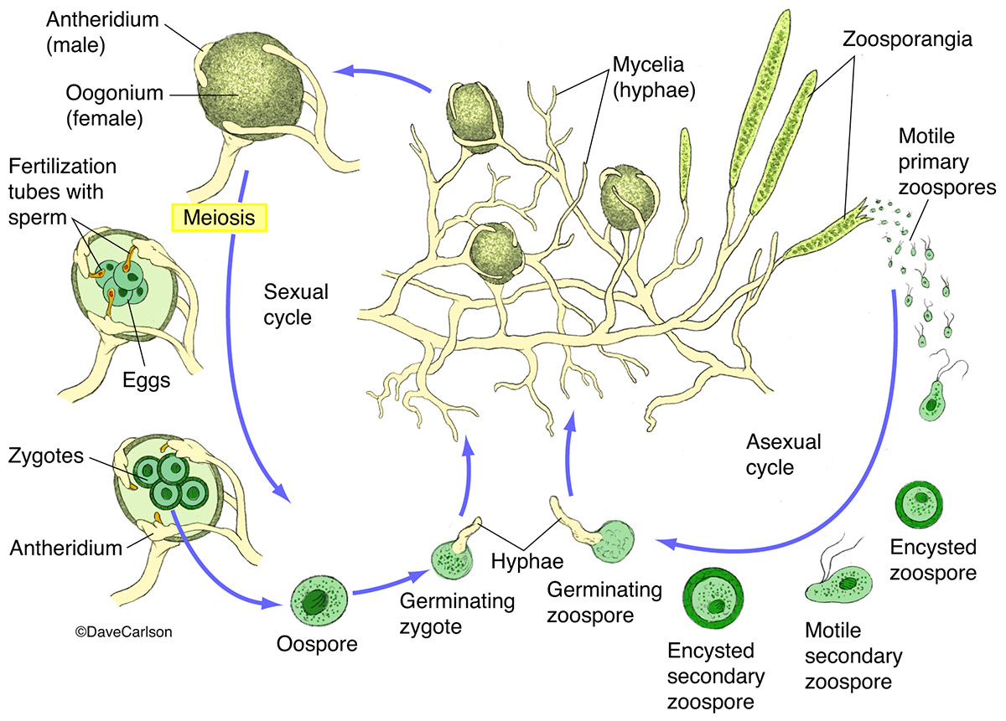

Slide 24
Класс Peronosporomycete (на примере отр. Peronosporales, Peronosporaceae s. lat.)
К семейству Peronosporaceae относятся почвенные сапротрофы и патогены растений
Зооспоры одного типа
Оогонии с одной ооспорой

Slide 25
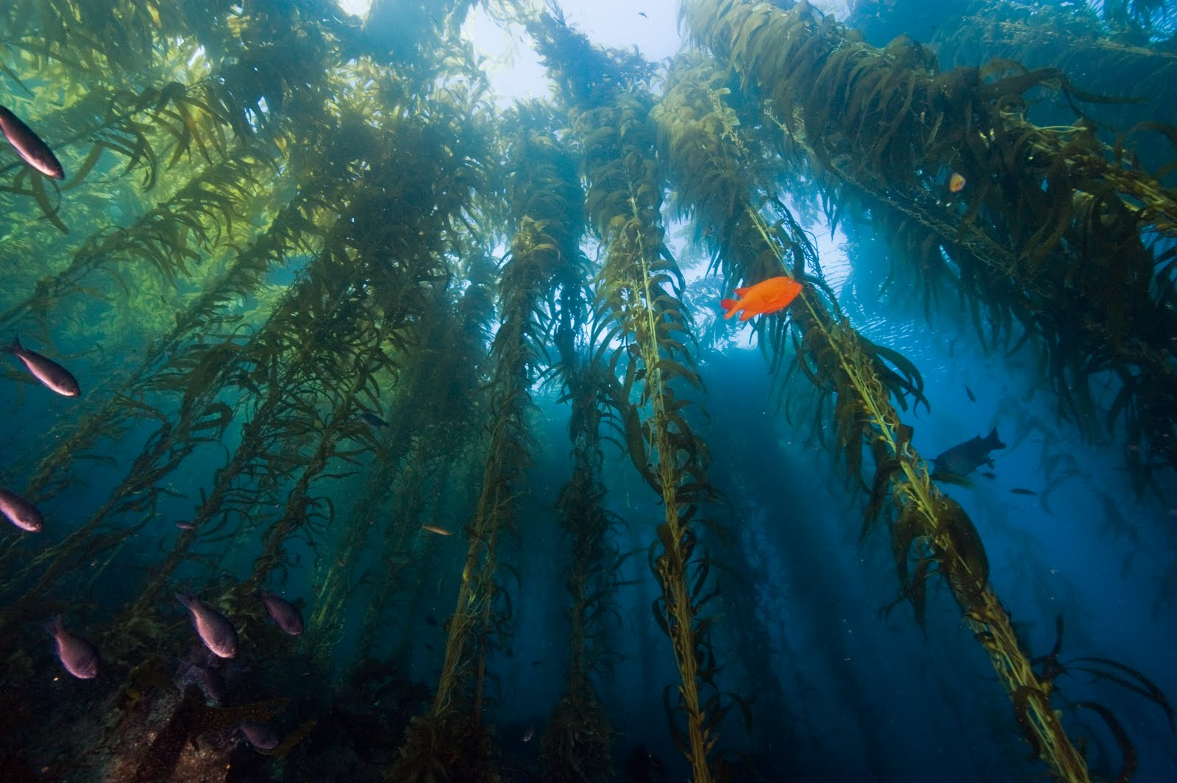
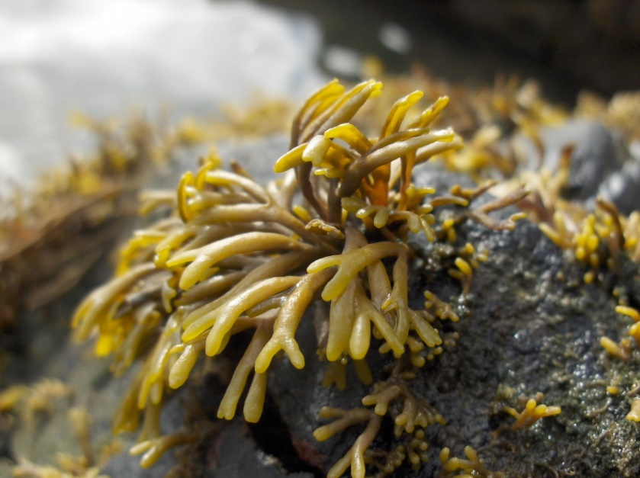
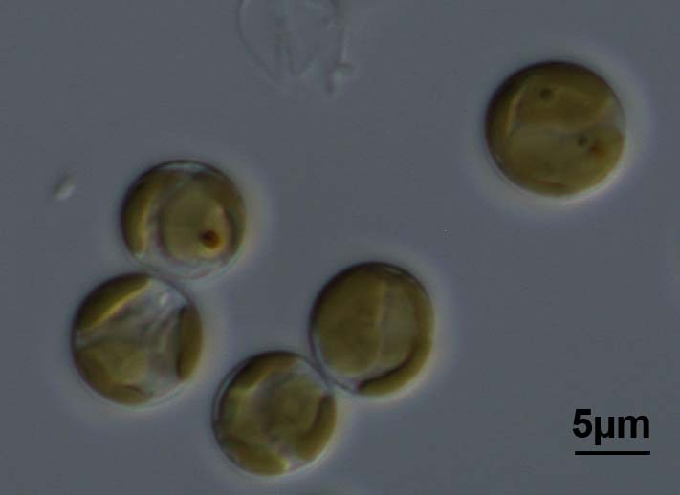
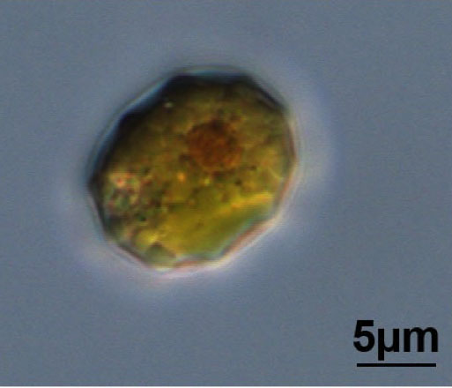
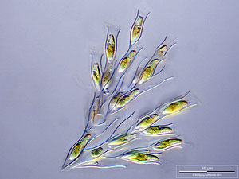
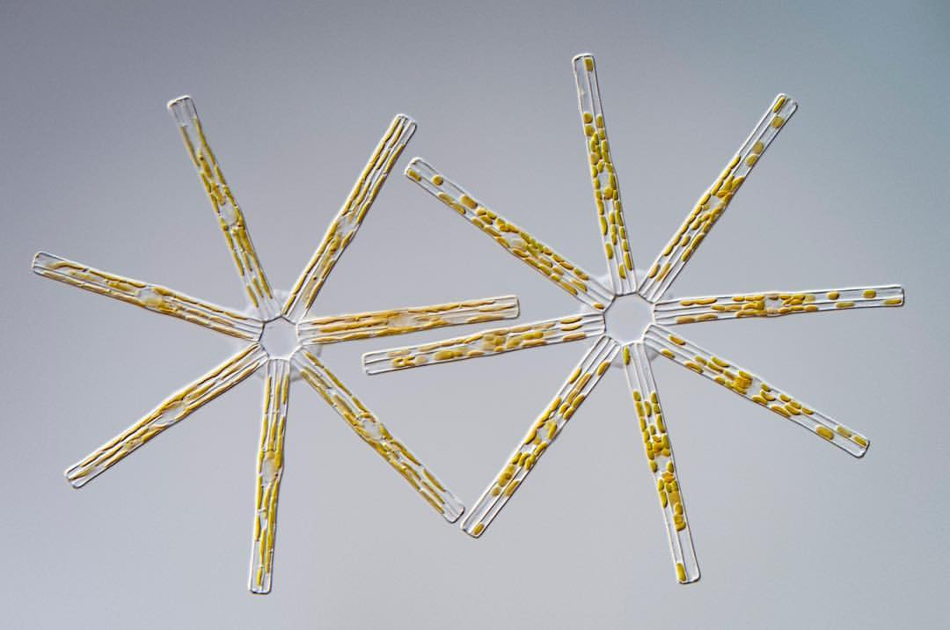
Ochrophyta
© 2010 J. Craig Bailey
© 2010 J. Craig Bailey
© 2015 Wolfgang Bettighofer

Slide 26
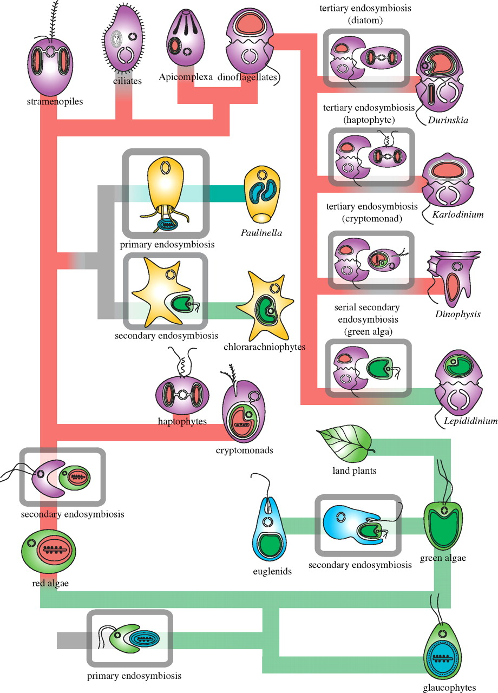
О хлоропластах
Хлоропласты получены в результате вторичного эндосимбиоза с красной водорослью
Окружены 4 мембранами, самая внешняя из которых связана с ЭПР и ядерной мембраной
?

Slide 27
Diatomeae (aka Bacillariophyceae)
Более 200 ныне живущих родов, предположительно около 100 тысяч видов (сейчас описано около 25 тысяч)
Морские и пресноводные организмы, также обитают в почвах и на влажных наземных субстратах
Одни из важнейших фотосинтетиков, на их долю приходится 20% всего фиксируемого на земле углерода (это больше, чем фиксируют все тропические леса вместе взятые)
Тип таллома – коккоид. Вегетативные клетки никогда не имеют жгутиков
Колониальные и одиночные формы

Slide 28
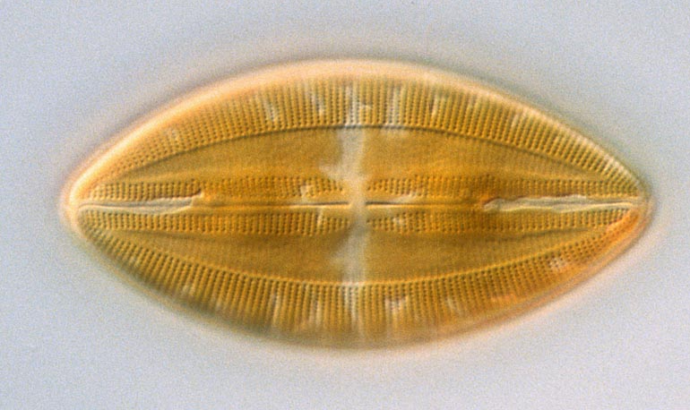
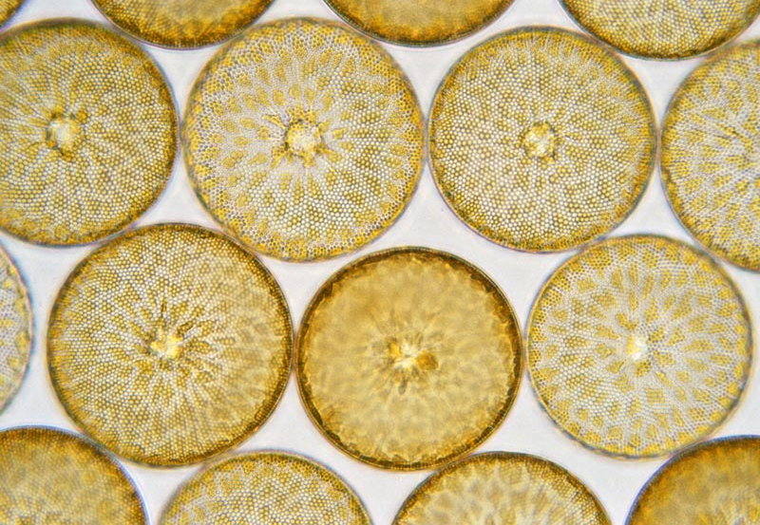
Форма клетки
Coscinodiscus sp.
Lyrella hennedyi
Центрические – с радиальной симметрией
Пеннатные – с двусторонней симметрией
Copyright | © 2008 David G. Mann

Slide 29
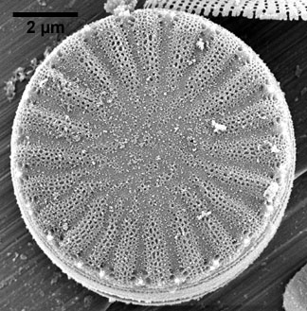
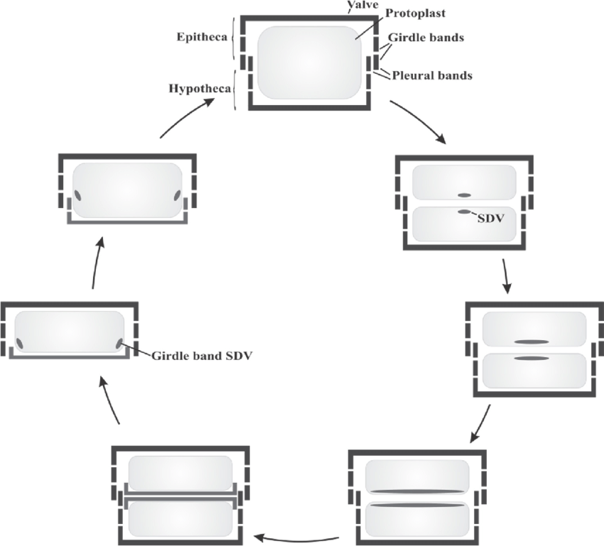
Покровы
Lechner, Becker, 2015
Cyclotella sp.
Основной компонент клеточной стенки (панциря) диатомей – диоксид кремния
Панцирь состоит из двух частей – эпитеки и гипотеки, образованных вальвами (valve) и поясковыми ободками (bands). Эпитека немного больше гипотеки

Slide 30
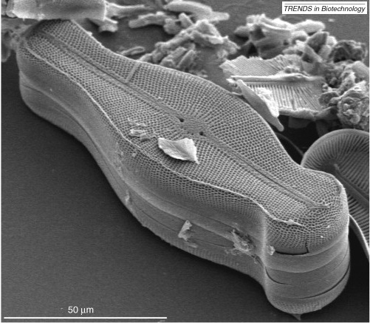
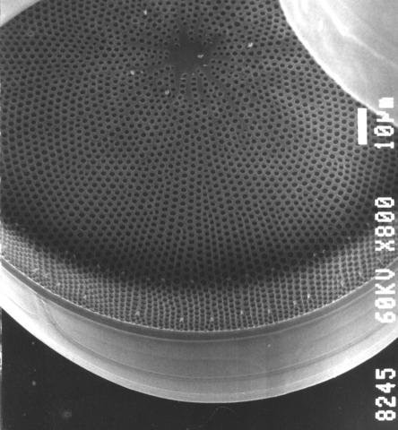
Didymosphenia geminata
Coscinodiscus wailesii
© Hargraves, Paul
Шов
Ареолы
Ареолы – отверстия в панцире, позволяют клетке обмениваться веществами с внешней средой
Некоторые пеннатные диатомеи имеют швы на поверхности эпитеки и гипотеки. Это щели, через которые происходит взаимодействие с субстратом при движении

Slide 32
Бесполое размножение

Slide 33
Бесполое размножение
1
2
3
…
…
…
4
…
…
…
5
При делении каждой из дочерних клеток достаётся половина панциря. При этом эта половина всегда становится эпитекой, в то время как гипотека достраивается. Таким образом, постепенно дочерние клетки мельчают
В 10 поколении будет 1024 клетки, из них только одна сохранит исходный размер. Остальные 1023 в той или иной степени уменьшатся

Slide 34
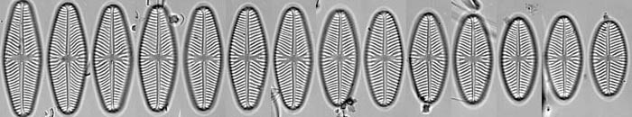
Life cycle series of Navicula reinhardtii valves. © 2008 David G. Mann
Notes:
Уменьшения клеток Navicula reinhardtii в ряду поколений

Slide 35
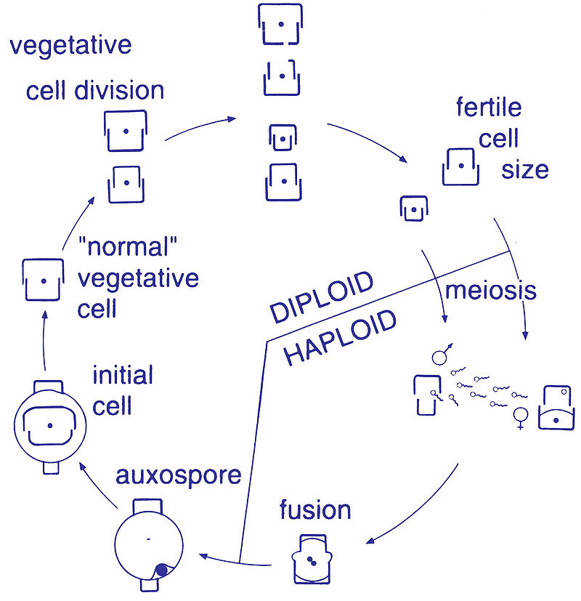
Размножение центрических диатомей
Характерен гомоталлизм (клетки моноклональной культуры дифференцируются как в мужские, так и в женские гаметы)
Половое размножение по типу оогамии. Только клетки меньше определённого размера способны переходить к половому размножению
Мужские гаметы имеют один передний жгутик с мастигонемами
После слияния гамет образуется ауксоспора – фактически это зигота, не имеющая панциря и потому способная увеличиваться в размерах
В итоге формируется новая вегетативная клетка исходного размера

Slide 36
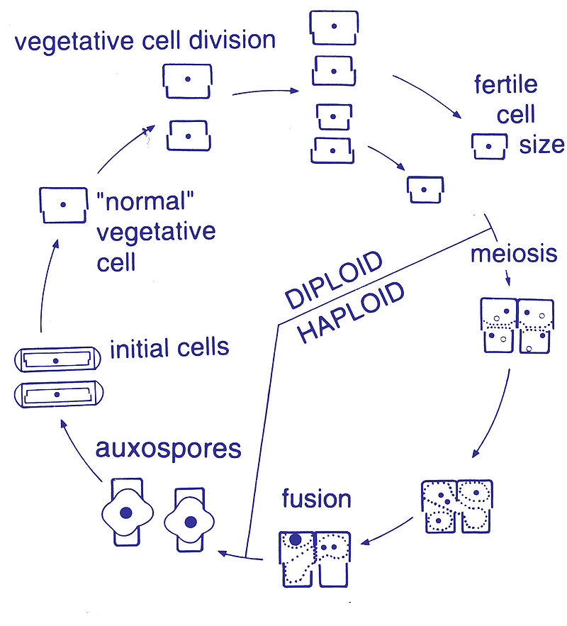
Размножение пеннатных диатомей
Для пеннатных диатомей характерен гетероталлизм. Только клетки, принадлежащие к двум разным типам спаривания, могут вступать в половое размножение (физиологическая анизогамия)
Тип спаривания определяется генетически
Есть данные о выделении клетками феромонов, привлекающих клетки с противоположным типом спаривания
Только клетки меньше определённого размера способны переходить к половому размножению

Slide 37
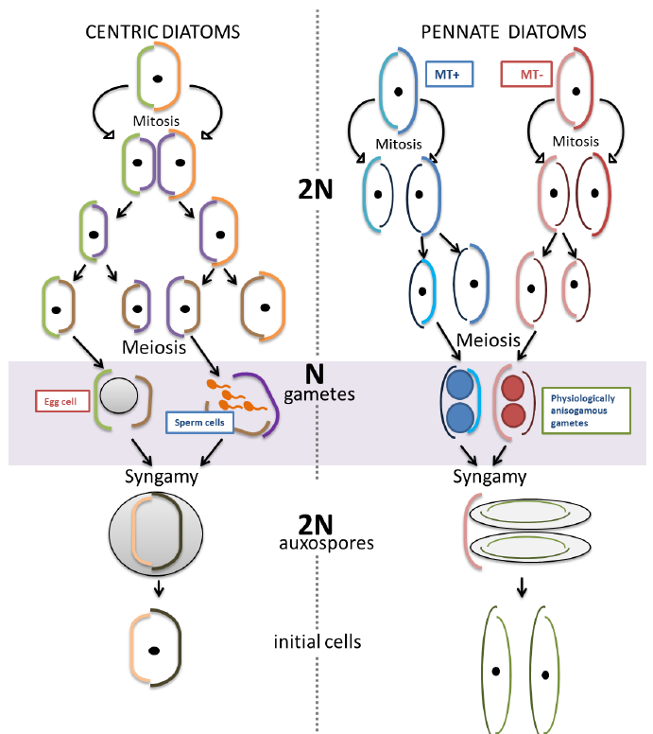
Schematic representation of the life cycle in centric (left) and pennate (right) diatoms. Diatoms are diploid (2N) and gametes are the only haploid (N) stage in their life cycle. Centric diatoms are homothallic and anisogamous, while pennate diatoms are mostly heterothallic and isogamous or physiologically anisogamous. Auxospores, not surrounded by the rigid siliceous frustule, can expand, and within them the maximum sized initial cell is produced. This cell will start dividing mitotically.

